Slide 1
Teoria dell'Azione Situata
Autrice di riferimento
Lucy Suchman

Slide 2
La base
La teoria dell'azione situata esplora il ruolo del contesto nell'influenzare e determinare l'azione umana
Si basa sull'idea che il comportamento umano sia co-determinato dal contesto e dalle interazioni tra gli attori

Slide 3
Concetti Principali
L'azione è contestuale: modellata dal contesto in cui avviene
Gli artefatti giocano un ruolo chiave: strumenti e risorse influenzano le interazioni
L'interpretazione è dinamica: gli attori ricostruiscono il significato delle situazioni

Slide 4
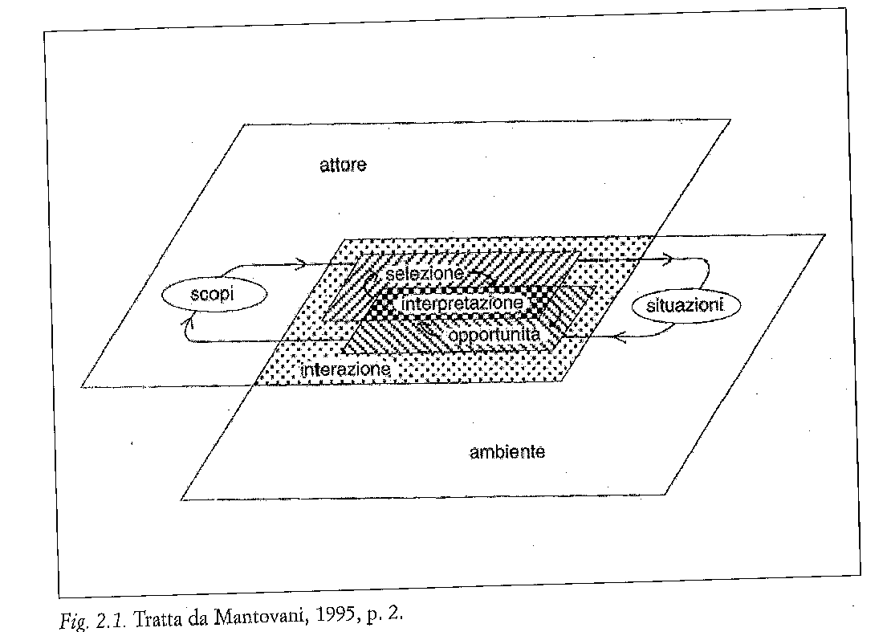

Slide 5
Artefatti e Contesto
Gli artefatti sono elementi materiali e immateriali che:
< Strutturano le azioni degli attori
< Riflettono i valori e le competenze del contesto sociale
< Mediano le relazioni tra interno (mente) ed esterno (ambiente)

Slide 6
Applicazioni e Implicazioni
La teoria dell'azione situata trova applicazione in:
Progettazione di interfacce uomo-macchina
Analisi delle dinamiche organizzative
Studio dell'impatto delle tecnologie sull'interazione umana
Implicazioni:
Necessità di considerare il contesto nei processi decisionali
Valutazione critica dell'influenza degli artefatti tecnologici

Slide 7
Contaminazioni digitali
Gli artefatti digitali non solo mediano l'azione, ma proattivamente la modellano
Il contesto è parte integrante del processo decisionale e del comportamento umano
L'interazione uomo-tecnologia deve essere progettata tenendo conto delle dinamiche situazionali

Slide 8
Innovazioni Tecnologiche e Big Data
La teoria dell'azione situata si collega oggi a:
l'analisi dei big data come strumento per interpretare le dinamiche contestuali
l'uso di algoritmi per modellare le interazioni in ambienti digitali
la progettazione di interfacce che integrano dati in tempo reale per migliorare l'interazione

Slide 9
Metaverso e Contesti Virtuali
Il metaverso rappresenta un nuovo spazio per applicare la teoria dell'azione situata:
Ridefinisce il concetto di situazione attraverso l'integrazione di realtà fisica e digitale
Favorisce interazioni immersive che influenzano percezioni e decisioni
Crea artefatti virtuali che mediano e trasformano l'esperienza umana

Slide 10
Situated Cognition: Approccio Italiano
L'approccio situato in Italia enfatizza:
- Connessioni tra contesti educativi, sociali e tecnologici.
- Rifiuto del dualismo mente-corpo.
- Uso di pratiche socio-cognitive distribuite per l'apprendimento e la progettazione tecnologica.
Contributi chiave:
- Progettazione didattica multidisciplinare.
- Analisi delle identità virtuali in contesti mediati dalla tecnologia.

Slide 11
Contesti Tecnologici
L'azione situata nella tecnologia implica:
- Progettazione centrata sull'utente con adattamenti in tempo reale.
- Ruolo delle tecnologie come artefatti culturali dinamici.
- Creazione di ambienti collaborativi e interattivi.
Esempi:
- CSCW (Computer Supported Cooperative Work).
- Comunità di pratiche per il lavoro mediato dal computer.

